Slide 1
과제 제출 방법

Slide 2
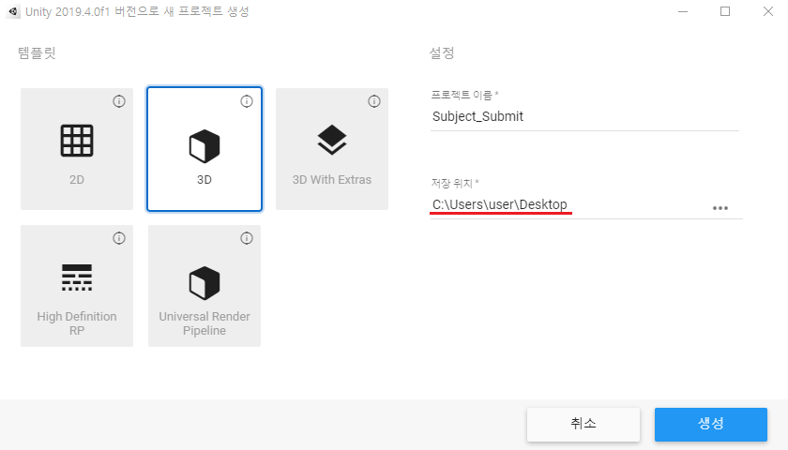
저장 위치를 지정해주고 프로젝트를 생성합니다.

Slide 3
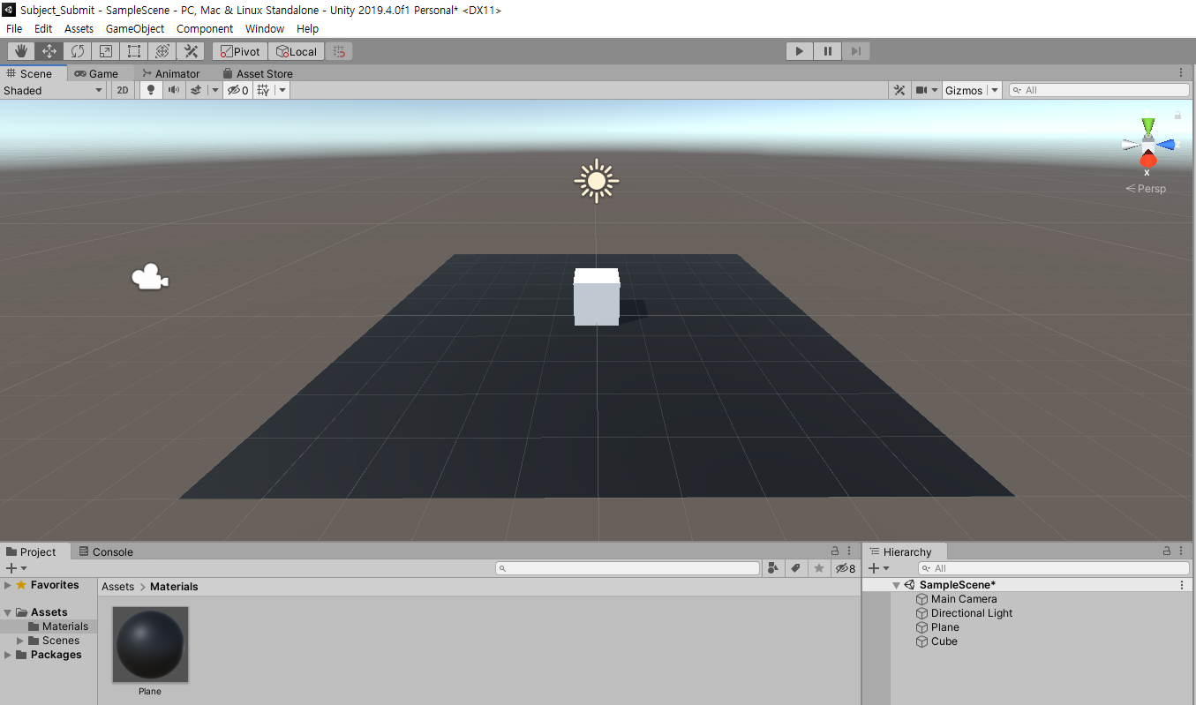
에디터에서 과제를 수행합니다.

Slide 4

프로젝트 폴더를 압축합니다.

Slide 5

KakaoTalk으로 파일을 보내주세요.

